Slide 1
Lektion 5
Programmering C
Repetion af et computer-programs væsentligste indhold
PyCharm Setup

Slide 2
Agenda
Jeg har været på ferie – Har I noget som vi skal snakke om først
I skal alle have installeret PyCharm på PC’erne
I skal have tid til at føle jer tilpas med at kunne bruge Pycharm platformen, til de på nuværende tidspunkt, væsentligste operationer.
Vi skal sammen repetere små python-program som
Jeg forbereder jer på opgaver som skal afleveres fremadrettet hver uge.

Slide 3
Har I noget som vi skal snakke om først

Slide 4
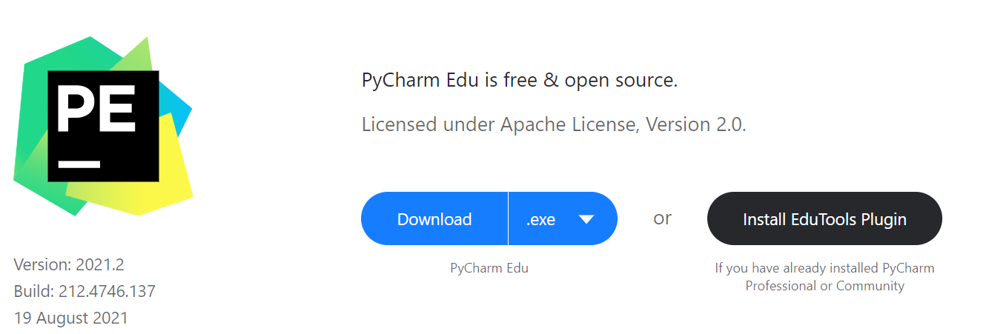
I skal alle have installeret PyCharm på PC’erne
Søg efter ”Pycharm EDU download” ved at google eller lignende
I skal ind på URL: https://www.jetbrains.com/pycharm-edu/
Klik på Download
Klik på .exe(se nedenfor med blåt) og vælg windows for en windows pc alternativt mac for en Apple PC

Slide 5
Installation af Pycharm fortsat
Nu downloades programmet afvent indtil installationsprogrammet ligge færdigt nede i venstre hjørne af browseren
Dobbelt klik på installationsprogrammet
Der skal ikke vælges noget specielt bare tryk next eller continue indtil installationsprogrammet begynder at installere PyCharm på jeres PC’ere

Slide 6
Føl jer tilpas med at kunne bruge Pycharm

Slide 7
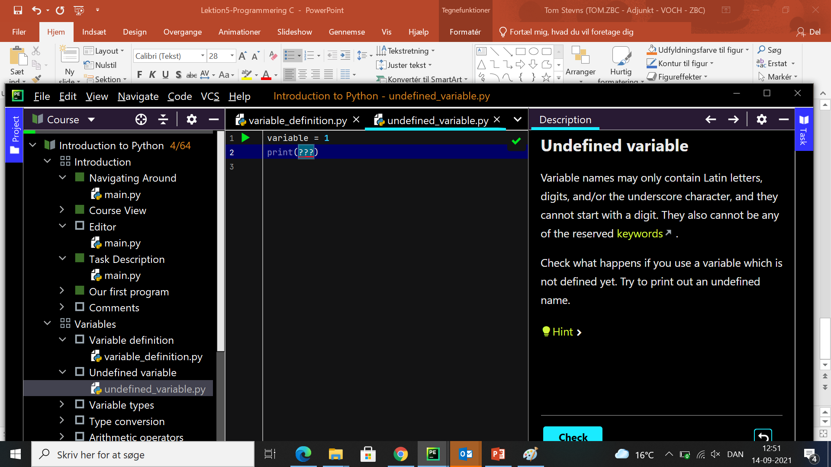
Føl jer tilpas med at kunne bruge Pycharm

Slide 8
Føl jer tilpas med at kunne bruge Pycharm
variable = 1 print(???)

